Slide 1

ÚVOD DO ŠTÚDIA
NA VŠEM
Dr.h.c. doc. Ing. Ľuboš CIBÁK, PhD. MBA
rektor VŠEM
prof.h.c. prof. Ing. HUDÁKOVÁ, PhD. MBA
prorektor VŠEM pre vedu a výskum

Slide 2

SYSTÉM VYSOKOŠKOLSKÉHO ŠTÚDIA
NA SLOVENSKU

Slide 3

Najdôležitejšia legislatíva v oblasti VŠ:
Zákon č. 131/2002 Z. z. o vysokých školách a o zmene a doplnení niektorých zákonov v znení neskorších predpisov
Vyhláška Ministerstva školstva Slovenskej republiky č. 614/2002 Z. z. o kreditovom systéme štúdia
Vyhláška Ministerstva školstva, vedy, výskumu a športu Slovenskej republiky č. 233/2011 Z. z., ktorou sa vykonávajú niektoré ustanovenia zákona č. 131/2002 Z. z. o vysokých školách a o zmene a doplnení niektorých zákonov v znení neskorších predpisov

Slide 4
september - január
ZIMNÝ SEMESTER
február - jún
LETNÝ SEMESTER

Slide 5
HODNOTENIE NA VYSOKEJ ŠKOLE
A - výborne (1) 90 - 100 % bodov,
B - veľmi dobre (1,5) 80 - 89 % bodov,
C - dobre (2) 70 - 79 % bodov,
D - uspokojivo (2,5) 60 - 69 % bodov,
E - dostatočne (3) 50 - 59 % bodov,
FX - nedostatočne (4) 0 - 49 % bodov.

Slide 6

AKO ŠTUDOVAŤ
NA VŠEM

Slide 7
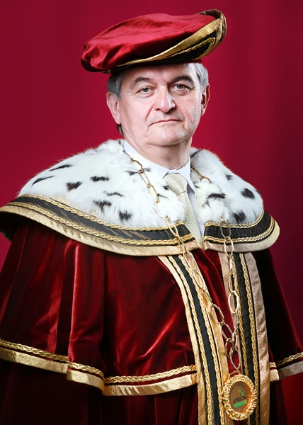
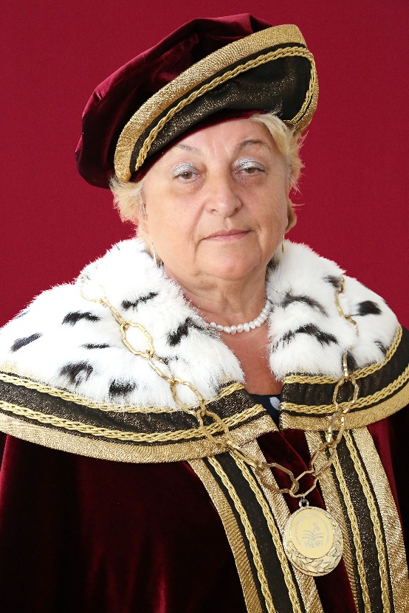
Akademickí funkcionári VŠEM:
Dr.h.c. doc. Ing. Ľuboš CIBÁK, PhD. MBA
rektor VŠEM
Dr.h.c. prof. Ing. Viera CIBÁKOVÁ, CSc.
emeritný rektor VŠEM

Slide 8
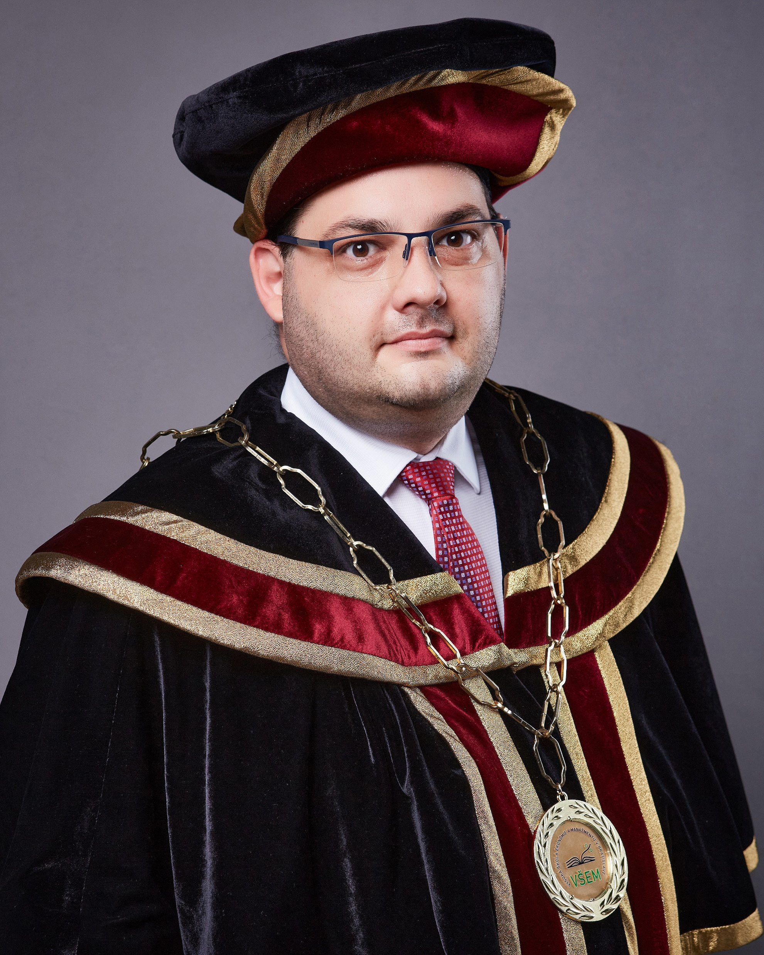
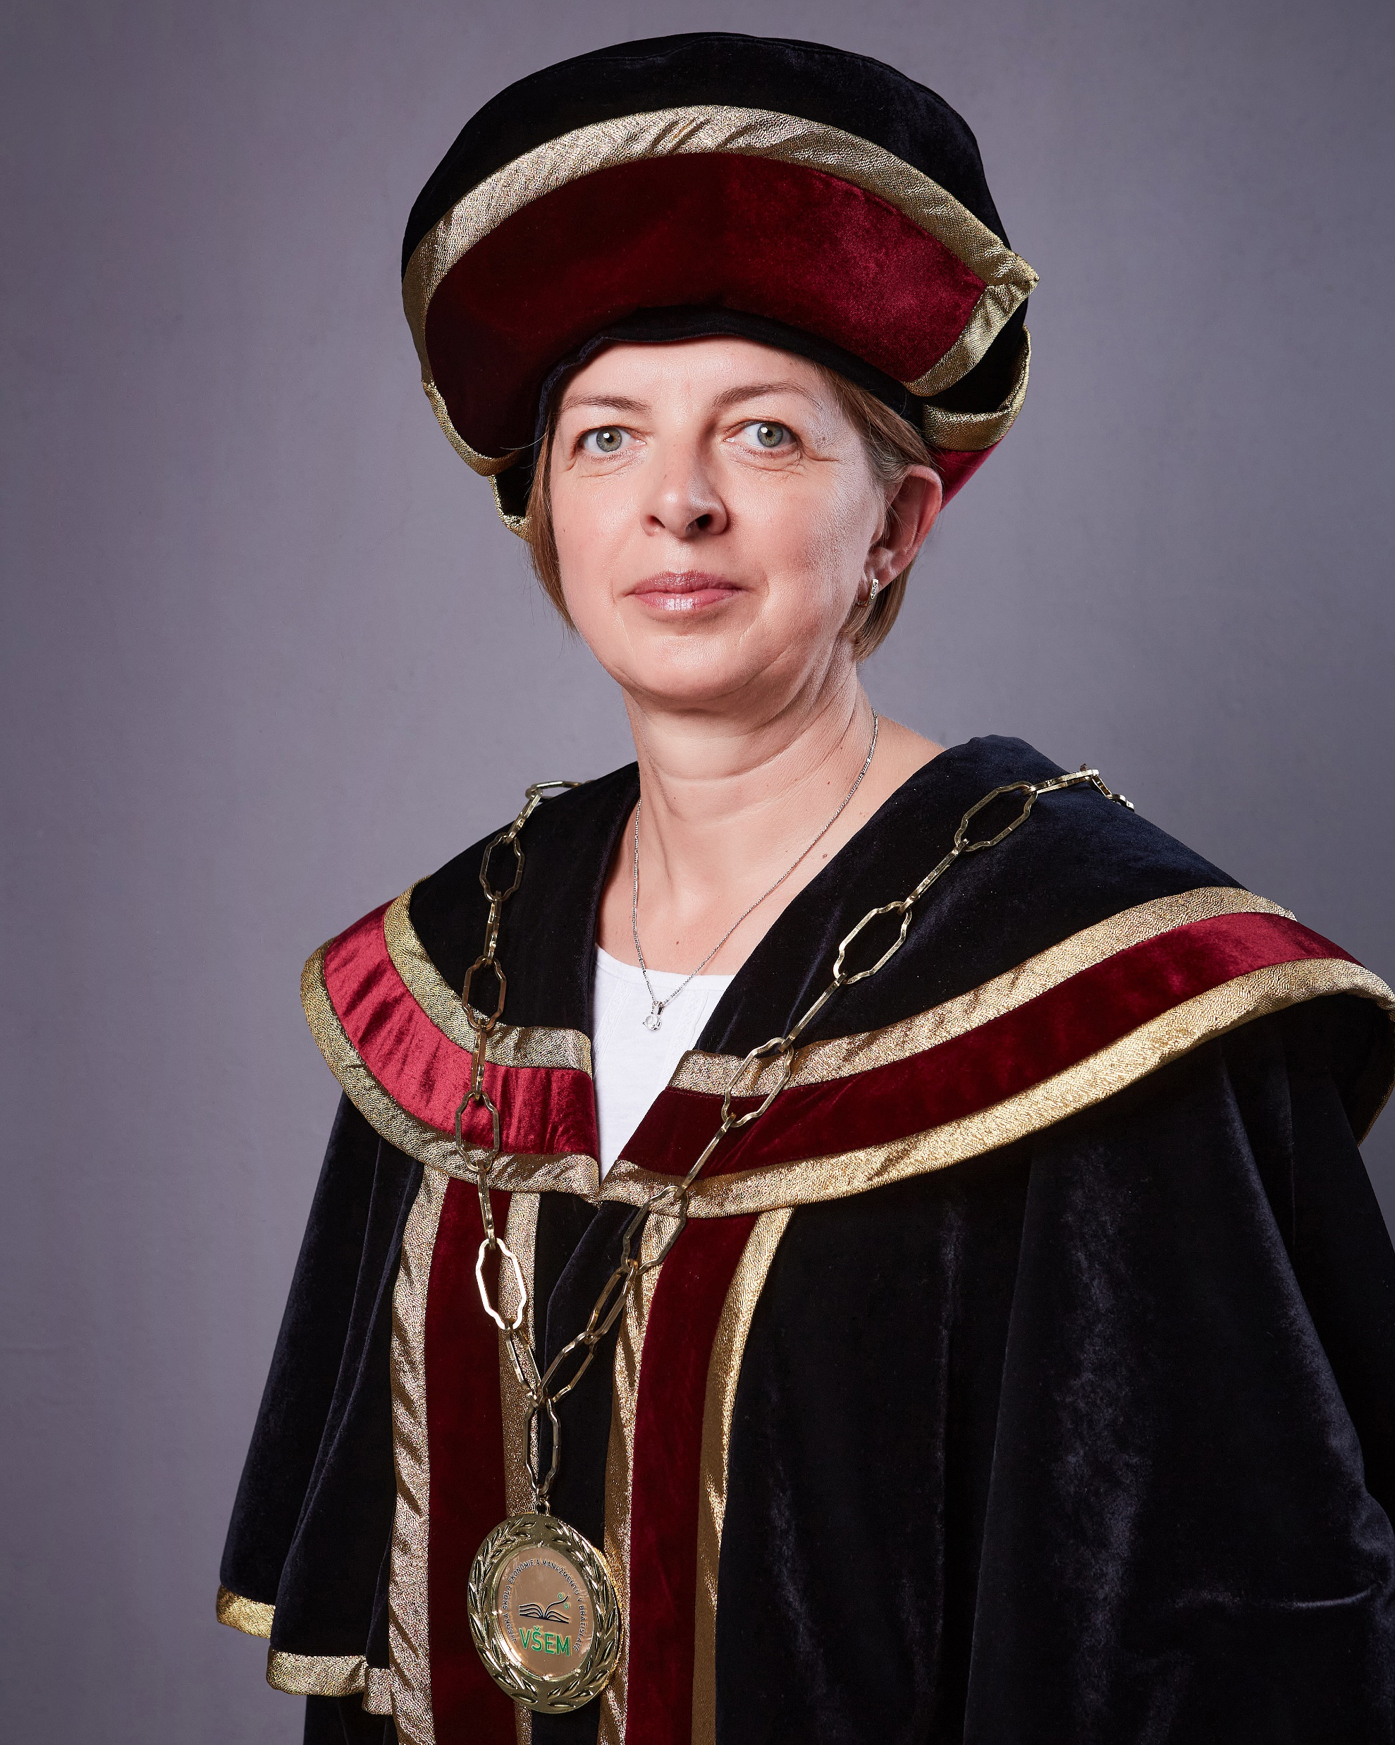
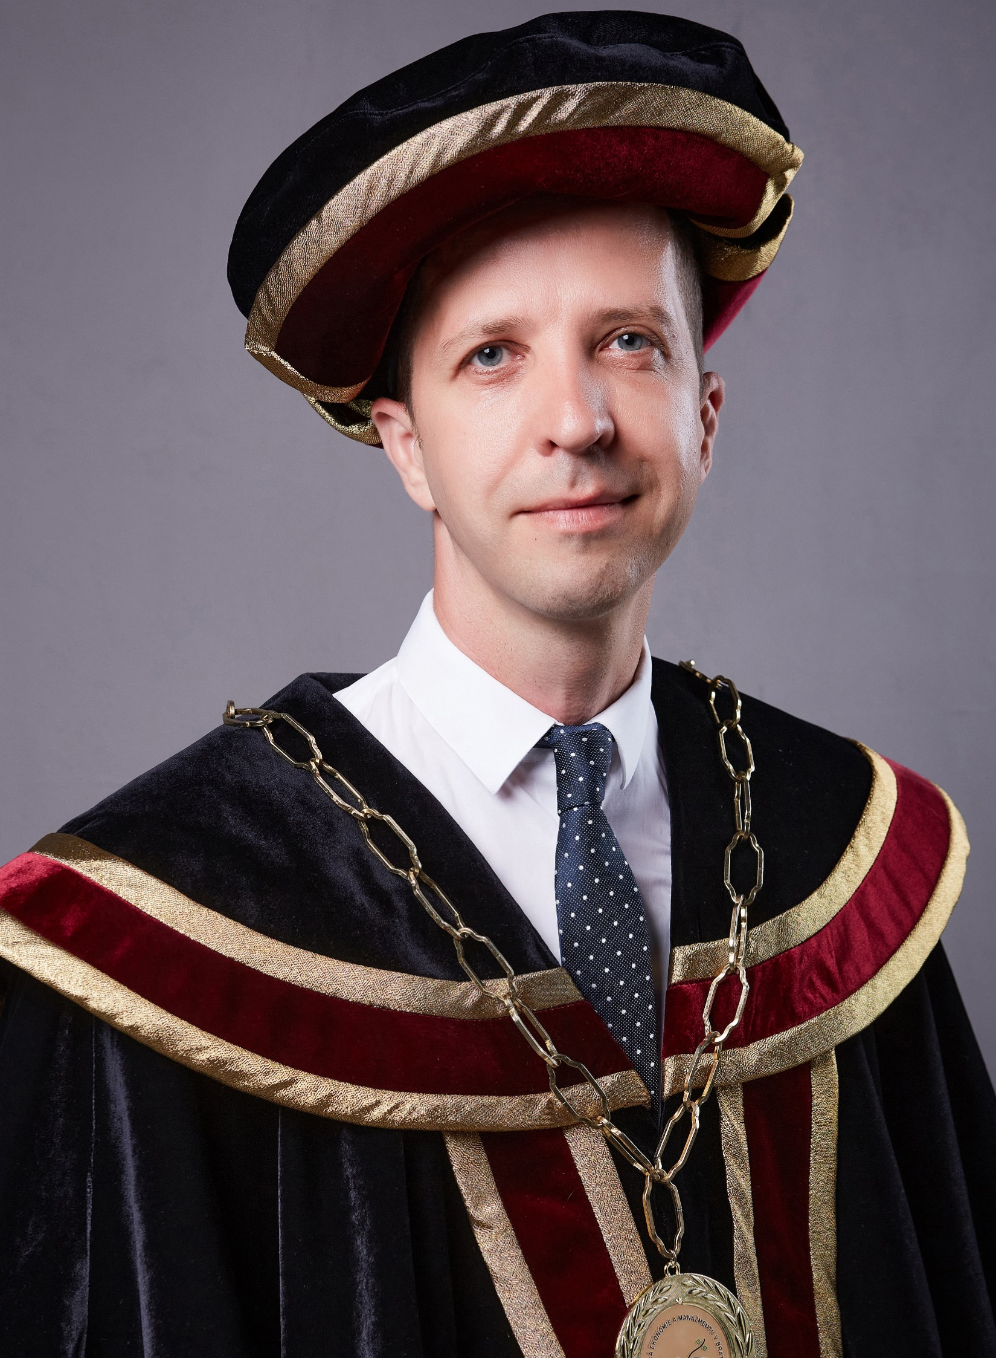
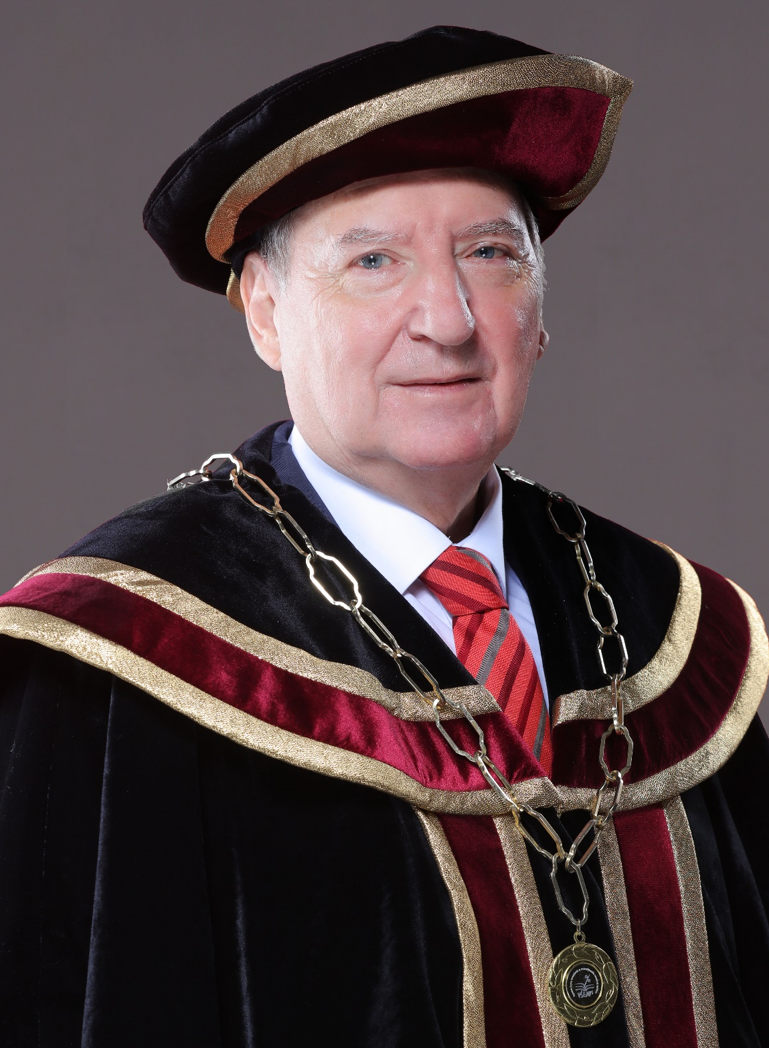
Akademickí funkcionári VŠEM:
doc. Ing.
Michal FABUŠ, PhD.
prorektor pre zahraničné vzťahy
prof.h.c. prof. Ing. Monika HUDÁKOVÁ, PhD. MBA
prorektorka pre vedu
a výskum
doc. PaedDr. PhDr. Marcel LINCÉNYI, PhD.
prorektor pre doktorandské a postgraduálne štúdium
prof. Ing. Vojtech KOLLÁR, CSc.
prorektor pre kvalitu
a rozvoj

Slide 9

študijný odbor:
EKONÓMIA
A MANAŽMENT
študijný program:
VEREJNÁ SPRÁVA
študijný program:
MANAŽMENT MALÉHO
A STREDNÉHO PODNIKANIA
Bc. Mgr. PhD.
PhDr. .

Slide 10
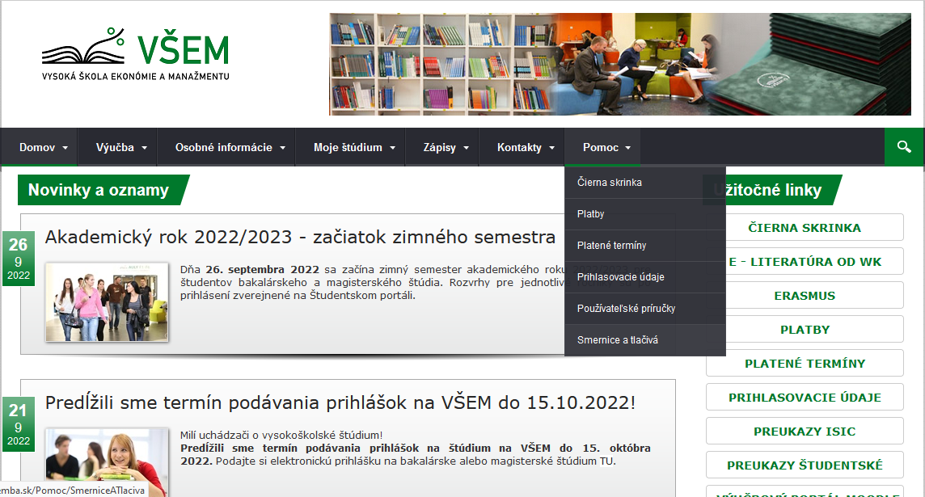
Hlavné interné predpisy VŠEM:
Študijný poriadok
Štipendijný poriadok
Disciplinárny poriadok
Smernica o školnom
a poplatkoch

Slide 11
FORMY A METÓDY ŠTÚDIA NA VŠEM:
Zákon o vysokých školách
§ 60
Formy a metódy štúdia
4. Vzdelávacie činnosti podľa § 51 ods. 2 sa môžu uskutočňovať
prezenčnou metódou,
dištančnou metódou alebo
kombinovanou metódou.
5. Prezenčná metóda štúdia spočíva na vyučovaní s priamym kontaktom učiteľa so študentom.
6. Dištančná metóda nahrádza priamy kontakt učiteľa so študentom komunikáciou prostredníctvom komunikačných prostriedkov, najmä prostriedkov založených na využívaní počítačových sietí.
DENNÉ ŠTÚDIUM
FORMA ŠTÚDIA:
METÓDA ŠTÚDIA:
DĹŽKA ŠTÚDIA:
prezenčná kombinovaná
Bc = 3 roky, Mgr = 2 roky
FORMA ŠTÚDIA:
METÓDA ŠTÚDIA:
DĹŽKA ŠTÚDIA:
EXTERNÉ ŠTÚDIUM
kombinovaná
Bc = 4 roky, Mgr = 3 roky

Slide 12
Vyhláška Ministerstva školstva SR č. 614/2002 Z. z. o kreditovom systéme štúdia
BAKALÁRSKE ŠTÚDIUM = minimálne 180 kreditov
1. ročník
48 kreditov
1. ročník
60 kreditov
FINANCIE A MENA
+
zimný semester:
+
2. ročník
48 kreditov
SKÚŠKA
2. ročník
60 kreditov
A,B,C,D,E =
5 kreditov
FX = 0 kreditov
+
+
3. ročník
48 kreditov
3. ročník
60 kreditov
+
4. ročník
36 kreditov
=
180 kreditov
= 180 kreditov

Slide 13
Vyhláška Ministerstva školstva SR č. 614/2002 Z. z. o kreditovom systéme štúdia
BAKALÁRSKE ŠTÚDIUM = minimálne 180 kreditov
1. ročník
60 kreditov
1. ročník
62 kreditov
+
+
2. ročník
60 kreditov
2. ročník
61 kreditov
+
+
3. ročník
60 kreditov
3. ročník
60 kreditov
=
=
180 kreditov
183 kreditov

Slide 14
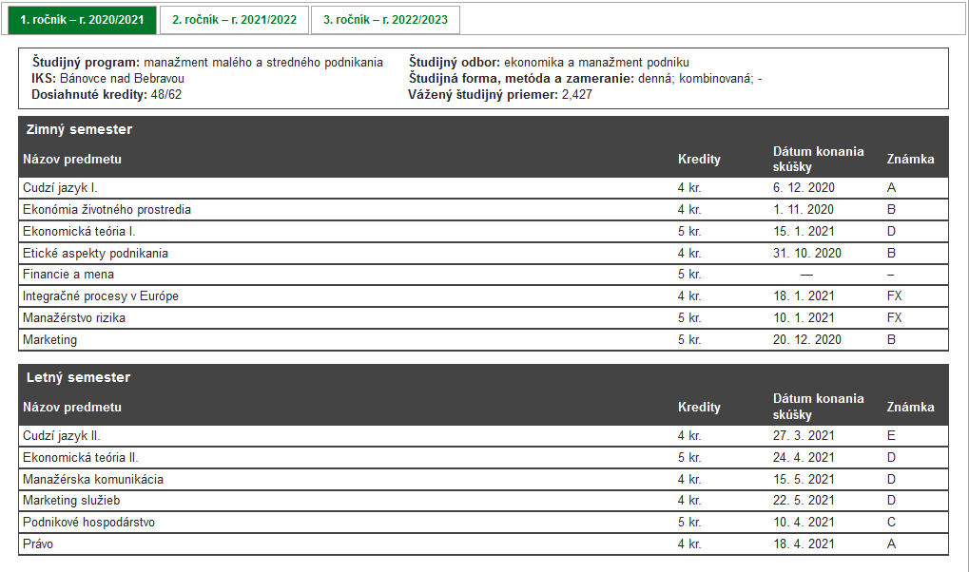
KREDITOVÝ SYSTÉM ŠTÚDIA

Slide 15


UKONČENIE PREDMETU SKÚŠKOU ALEBO PÍSOMNOU PREVIERKOU
skúšky :
RIADNY TERMÍN
OPRAVNÝ TERMÍN
MIMORIADNY OPRAVNÝ TERMÍN
REKTORSKÝ TERMÍN
(posledný termín, o ktorom
rozhoduje rektor VŠEM)

Slide 16
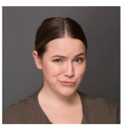


pedagóg musí vypísať
1. termín
RIADNY
2. termín
RIADNY /
OPRAVNÝ
3. termín
OPRAVNÝ
FX
B
posledný
termín
REKTORSKÝ

Slide 17
pedagóg musí vypísať
1. termín
RIADNY
2. termín
RIADNY /
OPRAVNÝ
3. termín
OPRAVNÝ
FX
A
posledný
termín
REKTORSKÝ

Slide 18



pedagóg musí vypísať
1. termín
RIADNY
2. termín
RIADNY /
OPRAVNÝ
3. termín
OPRAVNÝ
FX
FX
C
posledný
termín
REKTORSKÝ

Slide 19





pedagóg musí vypísať
1. termín
RIADNY
2. termín
RIADNY /
OPRAVNÝ
3. termín
OPRAVNÝ
FX
FX
FX
4. termín
MIMO-RIADNY
OPRAVNÝ
5. termín
MIMO-RIADNY
OPRAVNÝ
D
FX
FX
posledný
termín
REKTORSKÝ

Slide 20
PODMIENKA PRE POSTUP DO VYŠŠIEHO ROČNÍKA
denné prezenčné
a denné kombinované štúdium:
70 % predpísaného počtu kreditov: 42
70 % predpísaného počtu kreditov: 32
externé kombinované
štúdium:
KONKRÉTNY PREDMET MôŽE ŠTUDENT PRENIESŤ DO VYŠŠIEHO ROČNÍKA IBA 1x. AK ÚSPEŠNE NEUKONČÍ OPAKOVANÝ PREDMET, AUTOMATICKY JE PODĽA VYHLÁŠKY O KREDITOVOM ŠTÚDIU ZO ŠTÚDIA VYLÚČENÝ !!!
1. ročník 2. ročník 3. ročník
Financie a mena
FX
Financie a mena
C
AUTOMATICKÉ VYLÚČENIE
ZO ŠTÚDIA
Financie a mena
FX
Financie a mena
FX

Slide 21

Na úspešné ukončenie štúdia študent musí:
získať minimálny predpísaný počet kreditov
    bakalárske štúdium 180 kreditov,
    magisterské štúdium 120 kreditov
absolvovať všetky predmety, ktoré má študent zapísané v elektronickom indexe
obhájiť záverečnú prácu (bakalárska práca, diplomová práca)
úspešne absolvovať štátnu skúšku.
SPLNENÉ MUSIA BYŤ VŠETKY PODMIENKY !

Slide 22
Mgr. Ľubica FILIPOVÁ, PhD.
riaditeľka Centra služieb pre študentov
lubica.filipova@vsemba.sk
VEDENIE VYSOKEJ ŠKOLY:
prorektor pre pedagogickú činnosť
a celoživotné vzdelávanie
p. Marcela KYSUCKÁ
(študijná referentka)
marcela.kysucka@vsemba.sk
Programový manažér
studijne@vsemba.sk
technické problémy:
student.support@vsemba.sk
študent

Slide 23

pán inžinier ...
pán magister ...
pán docent ...
pán doktor
pán doktor ...
pán profesor ...
prof.
doc.
Ing. Ján Ukážkový
, PhD.
Mgr. Ján Ukážkový
, CSc.
PhDr. Ján Ukážkový

Slide 24

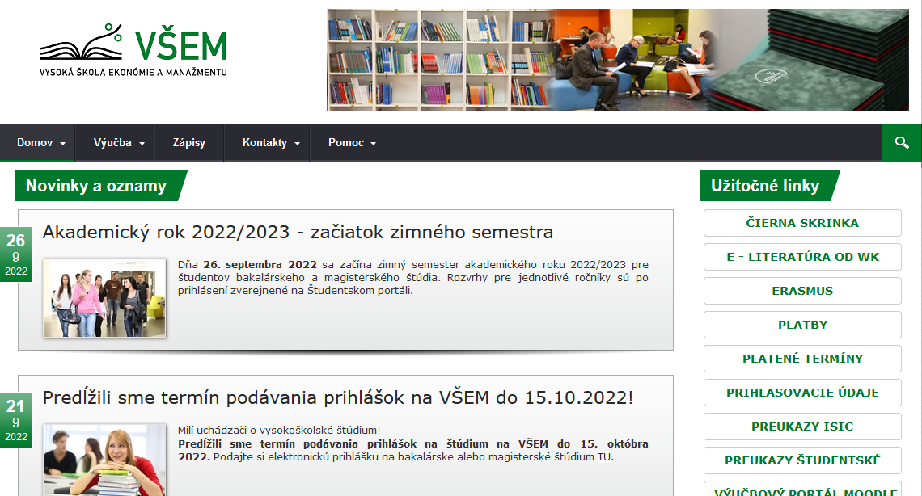

PORTÁLY
VYSOKEJ ŠKOLY

Slide 25
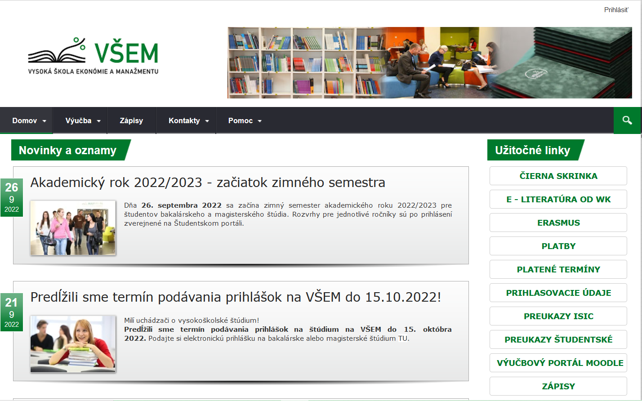
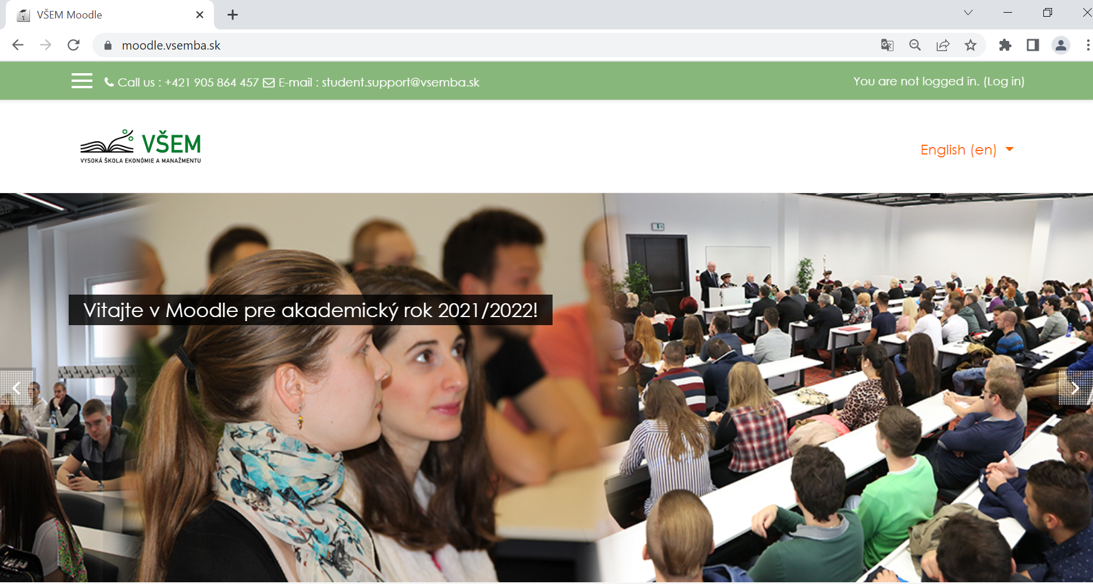
webstránka školy
www.vsemba.sk
študentský portál
student.vsemba.sk
výučbový portál
moodle.vsemba.sk

Slide 26
WEBOVÁ
STRÁNKA
ŠKOLY

Slide 27
Všeobecné informácie o škole určené predovšetkým verejnosti nájdete na webstránke vysokej školy, ktorú nájdete na adrese:
http://www.vsemba.sk

Slide 28
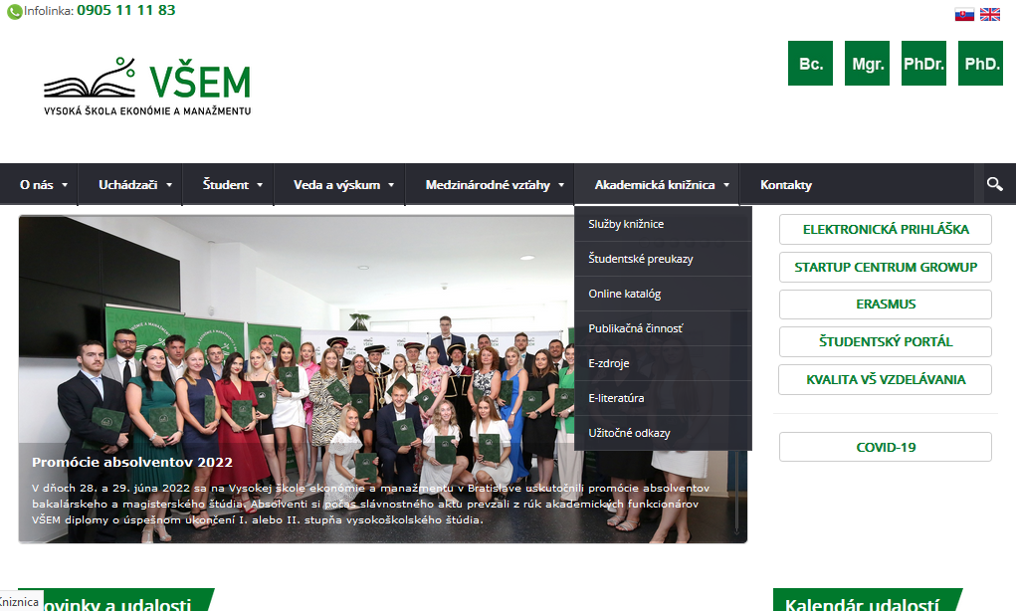
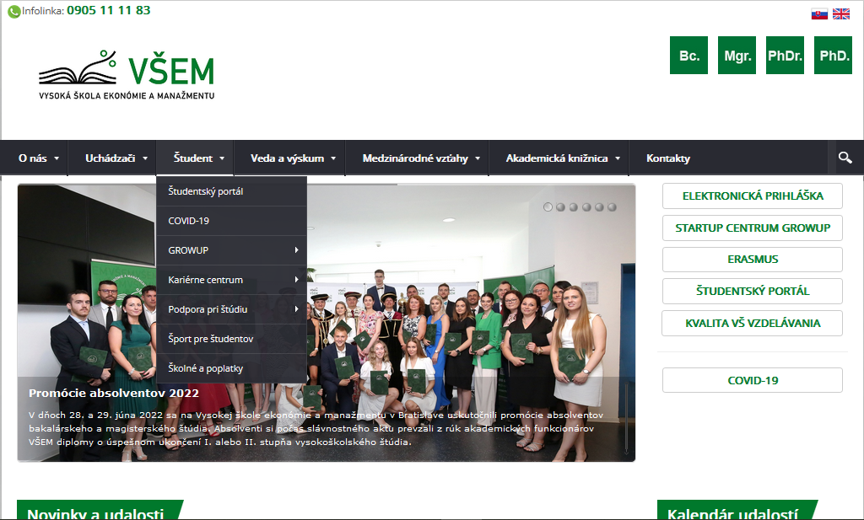
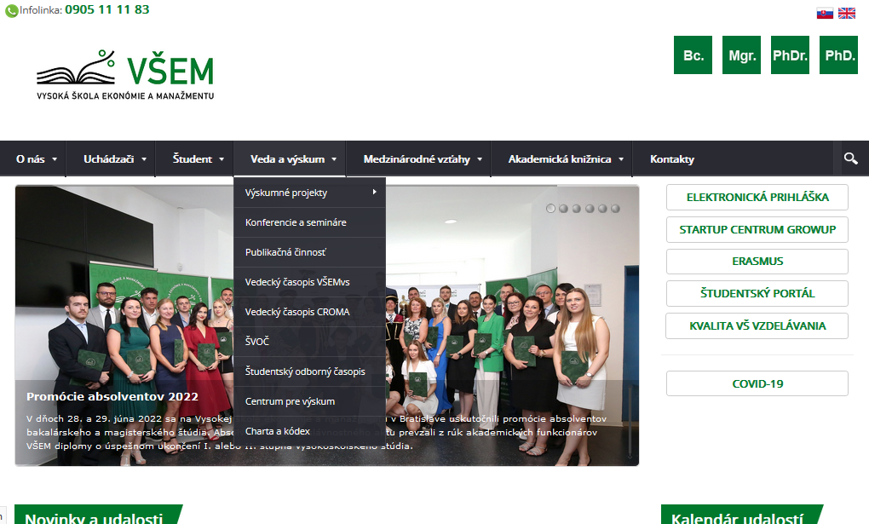
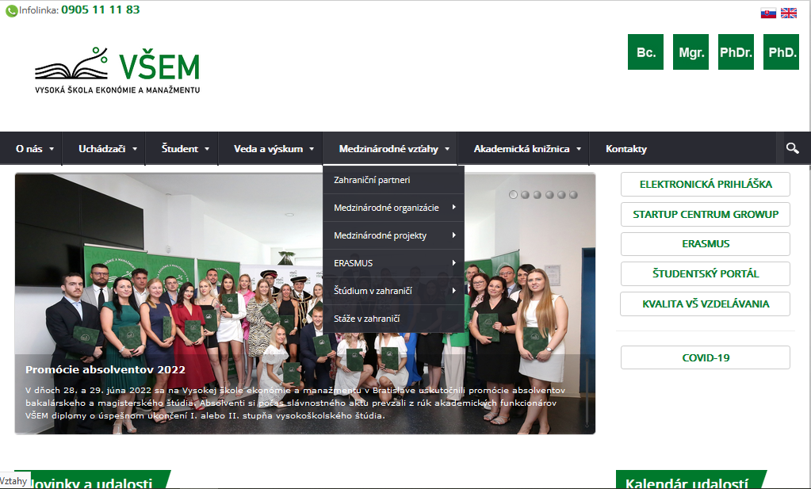

Slide 29
ŠTUDENTSKÝ PORTÁL

Slide 30
https://student.vsemba.sk

Slide 31
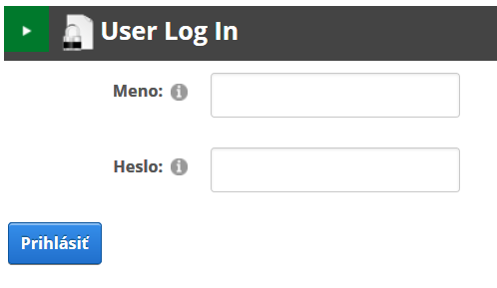
Všetky základné informácie určené len študentom ku štúdiu nájdete na študentskom portáli vysokej školy, ktorý nájdete na adrese:
https://student.vsemba.sk
e-mail, ktorý ste uviedli na prihláške a na evidenčnom liste
prvé heslo bude Vaše osobné číslo uvedené v zmluve, po prvom prihlásení si môžete heslo zmeniť.
V prípade akýchkoľvek technických problémov k portálu, kontaktujte podporu e-mailom na
student.support@vsemba.sk

Slide 32
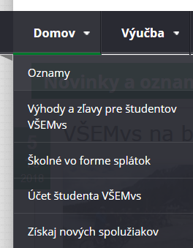
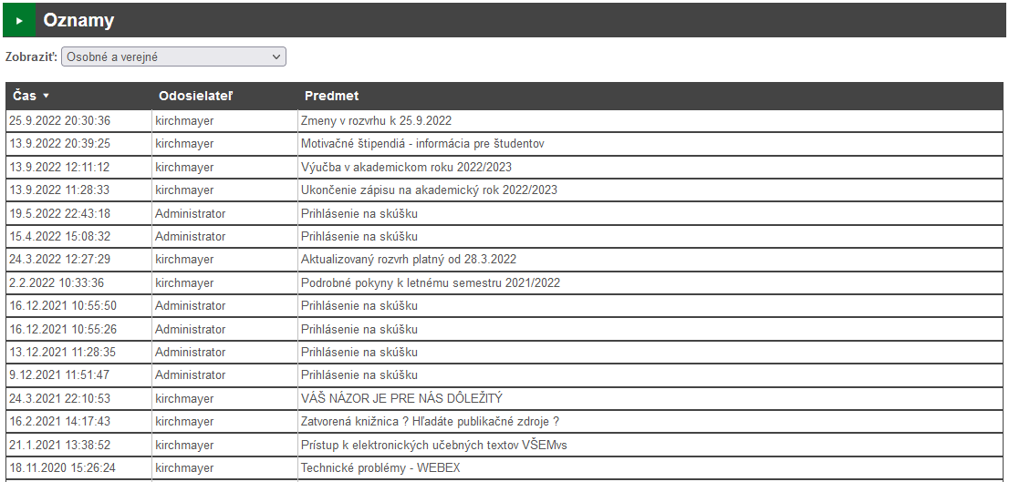

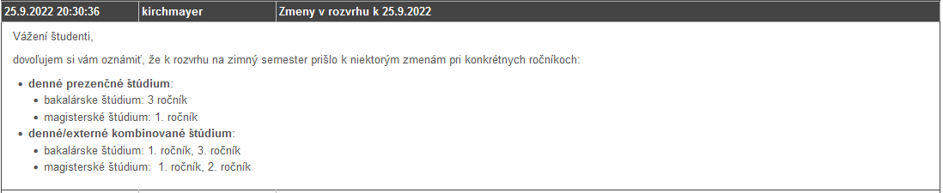
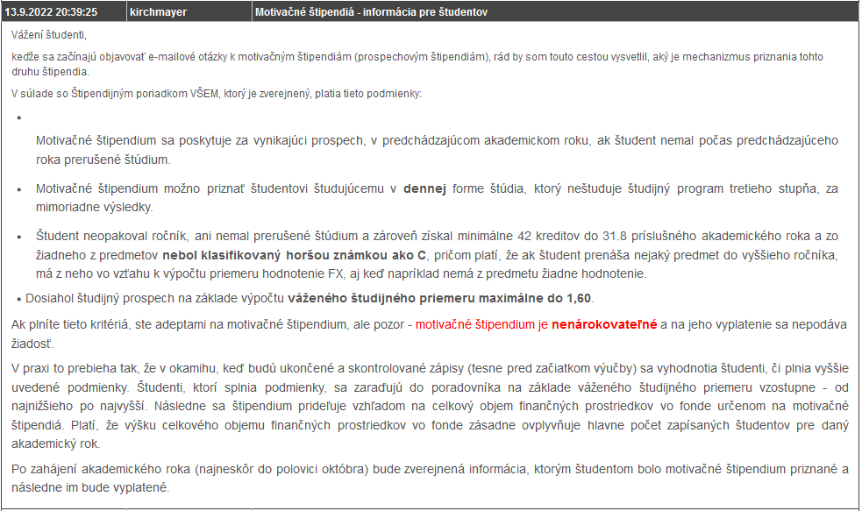

Slide 33
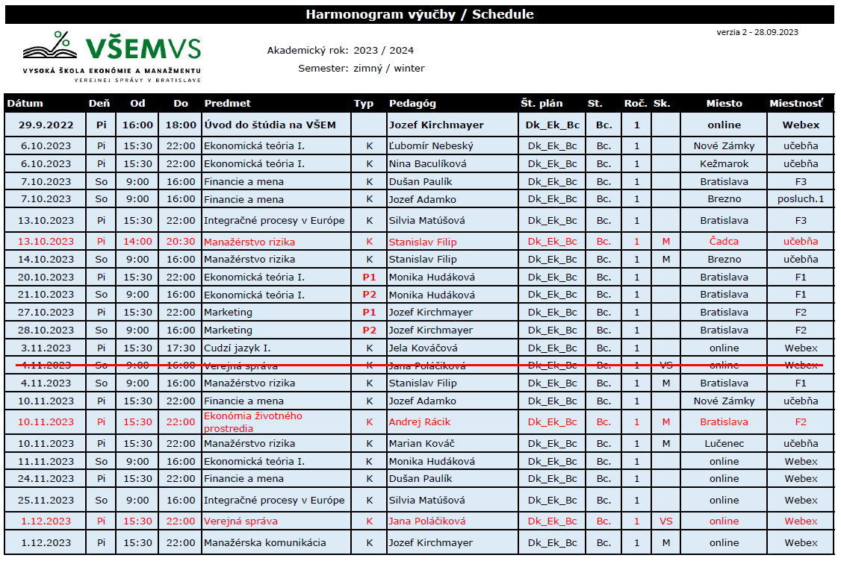
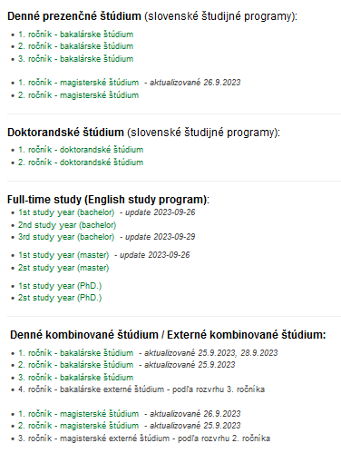
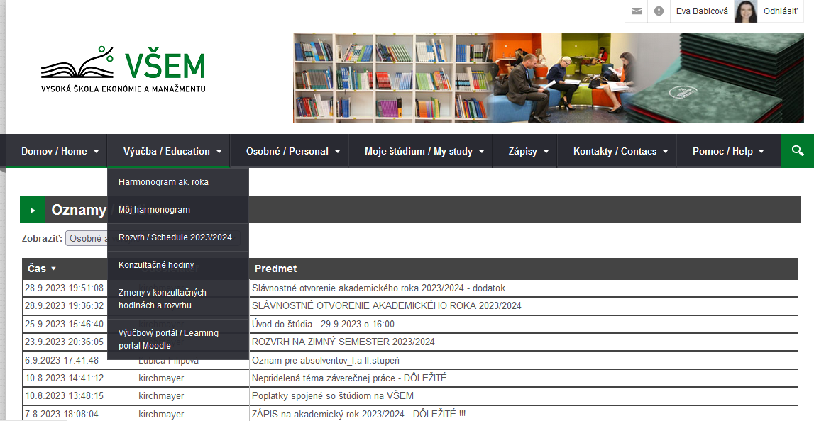


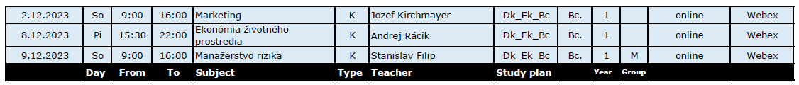

Slide 34
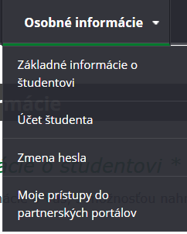
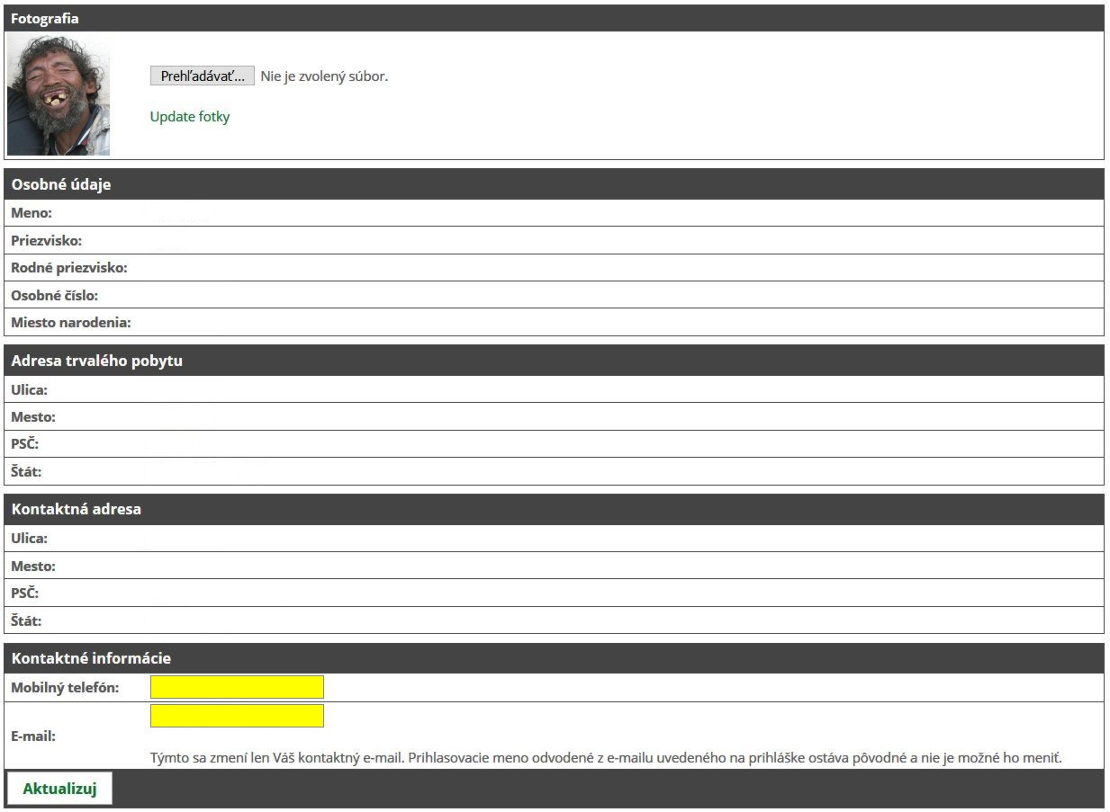
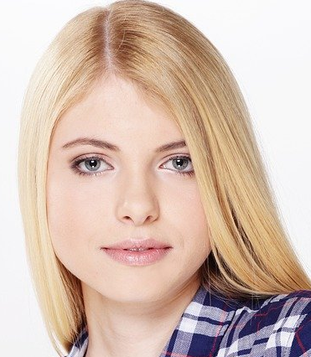
ŠTUDENT MôŽE MENIŤ IBA TELEFÓNNE ČÍSLO A E-MAIL.
Udržujte tieto údaje VŽDY aktuálne.

Slide 35
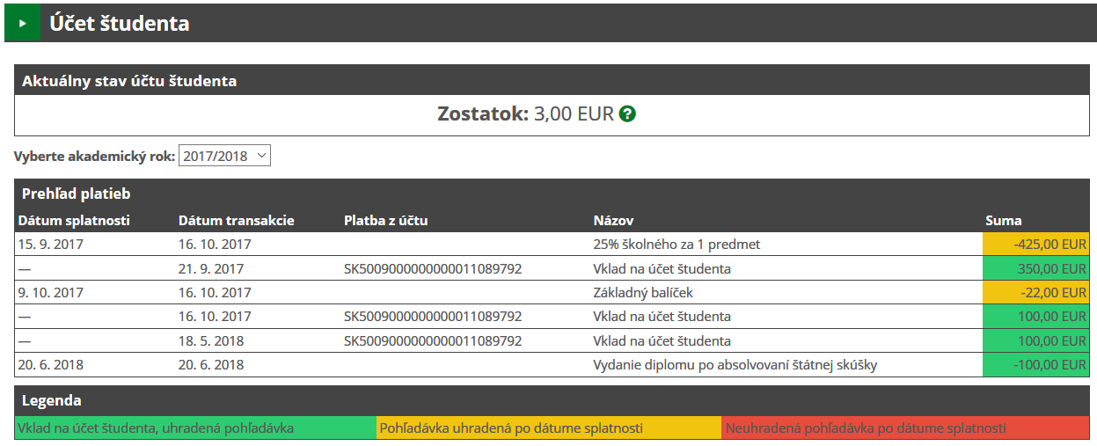

Slide 36
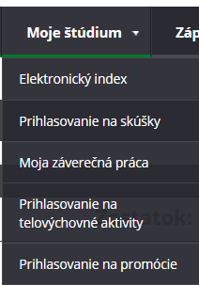

Slide 37
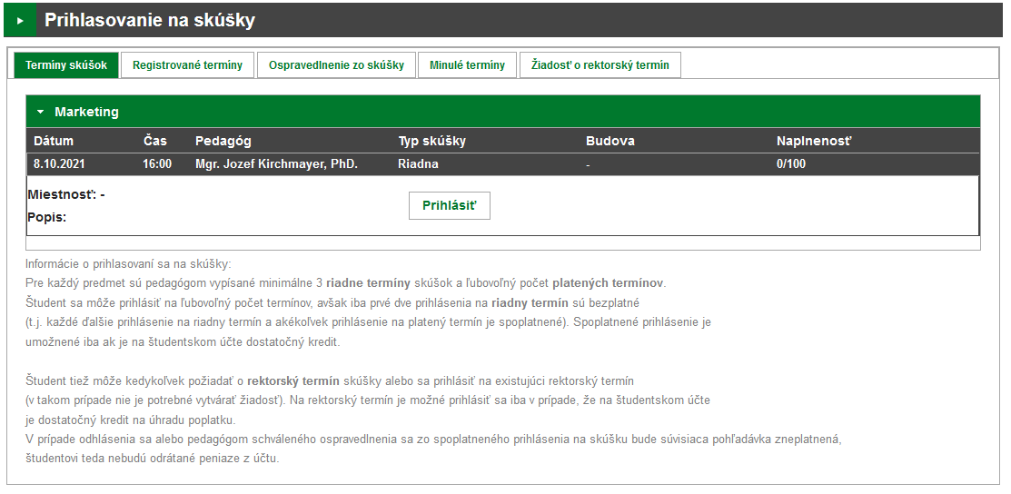
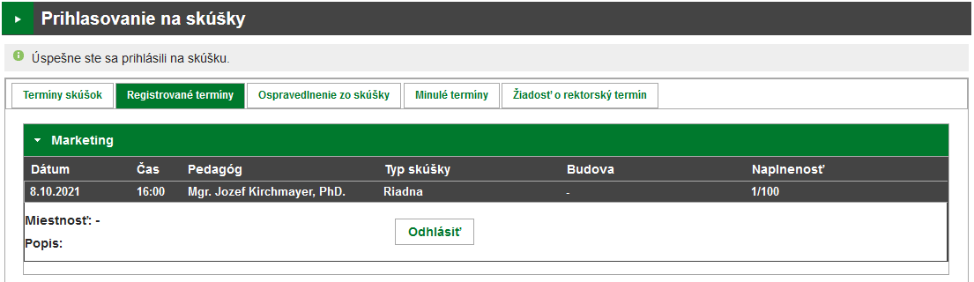
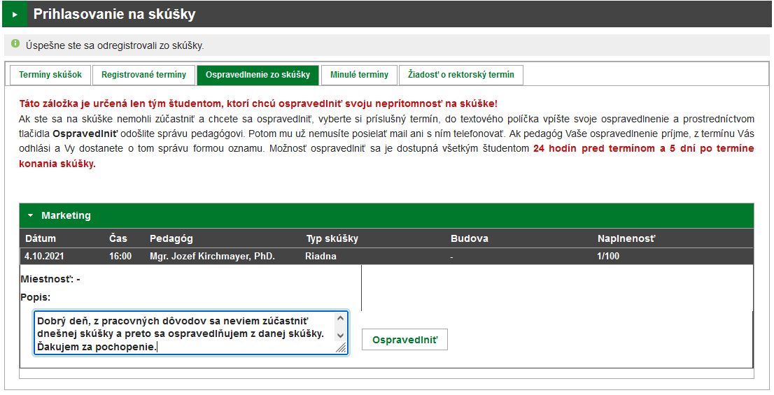
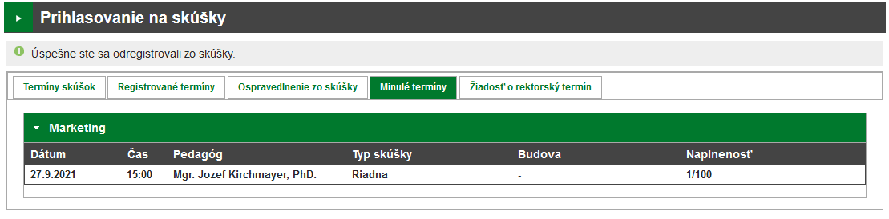
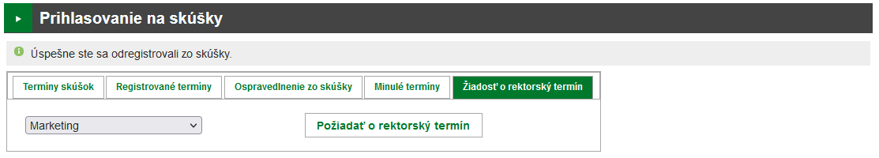
ŠTUDENT SA MôŽE PRIHLÁSIŤ NA SKÚŠKU ALEBO ODHLÁSIŤ ZO SKÚŠKY NAJNESKôR 24 HODÍN PRED SKÚŠKOU !

Slide 38
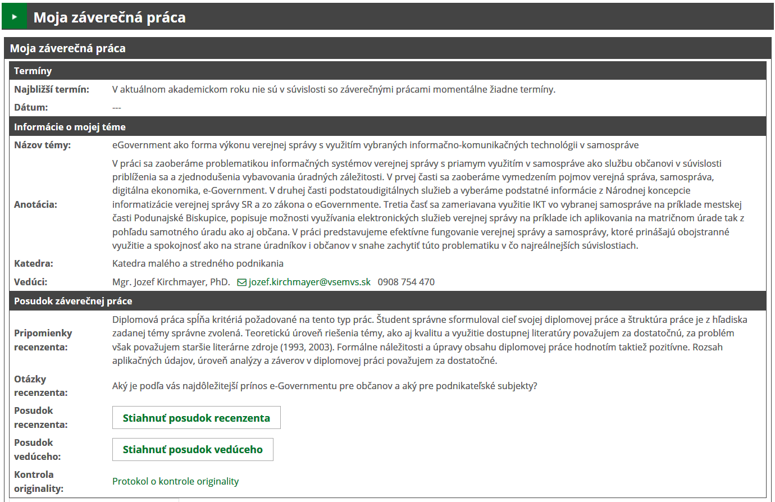

až v 2. a 3. ročníku
... ale na toto ešte
chvíľku máte čas.

Slide 39
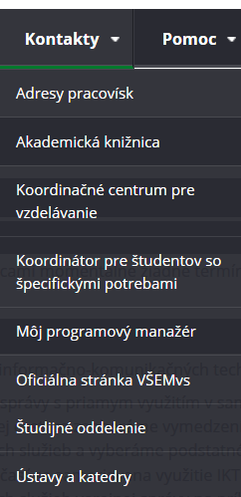


Slide 40
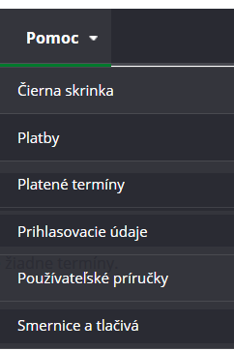
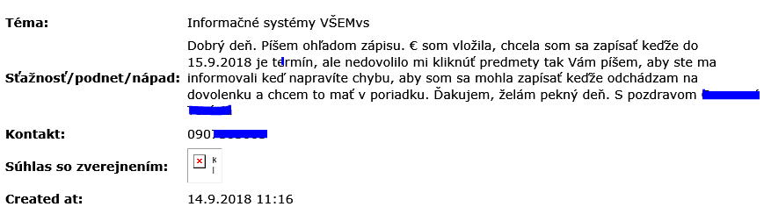
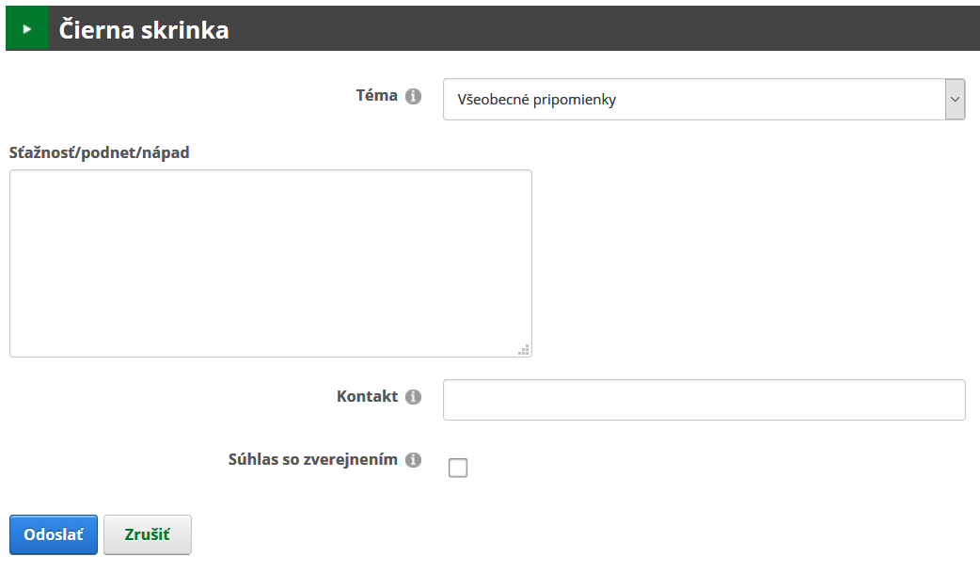
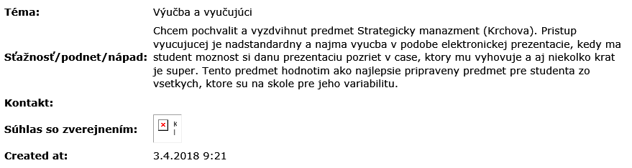
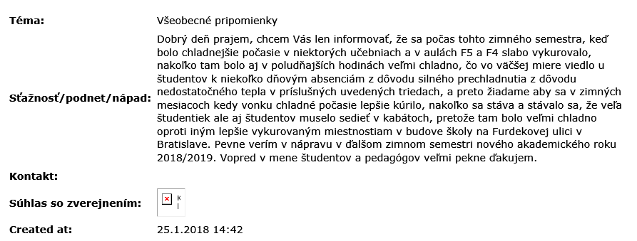

Slide 41
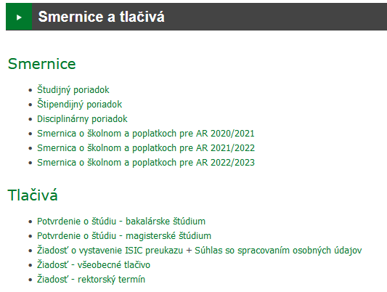

Slide 42

VÝUČBOVÝ PORTÁL MOODLE

Slide 43
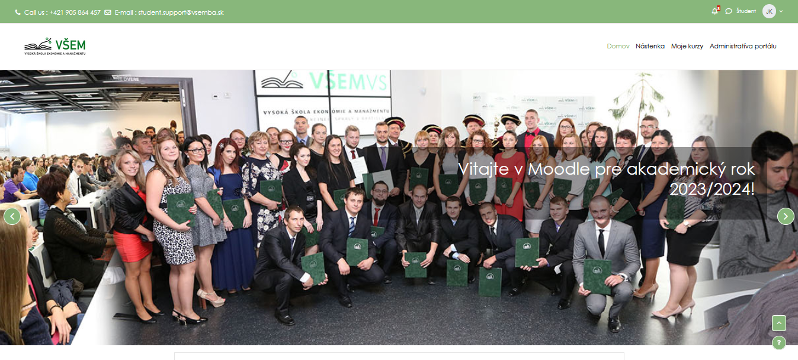
https://moodle.vsemba.sk

Slide 44

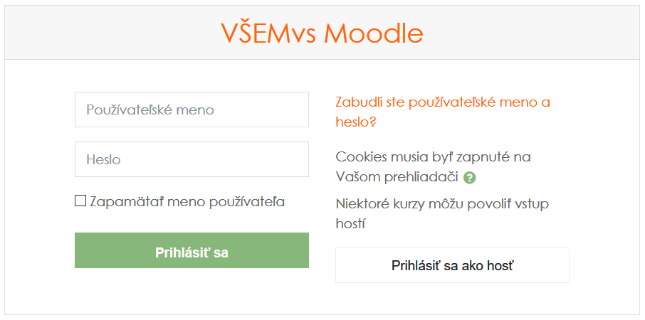
Komplexné informácie k výučbe nájdete na výučbovom portáli vysokej školy:
https://moodle.vsemba.sk
e-mail, ktorý ste uviedli na prihláške a na evidenčnom liste
prvé heslo bude Vaše osobné číslo uvedené v zmluve, po prvom prihlásení si budete môcť heslo zmeniť.
V prípade akýchkoľvek technických problémov k portálu, kontaktujte podporu e-mailom na student.support@vsemba.sk

Slide 45

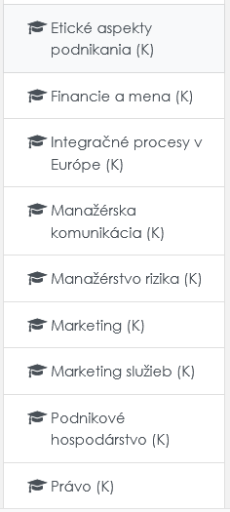

Slide 46
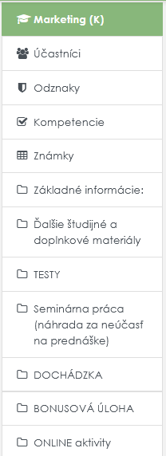
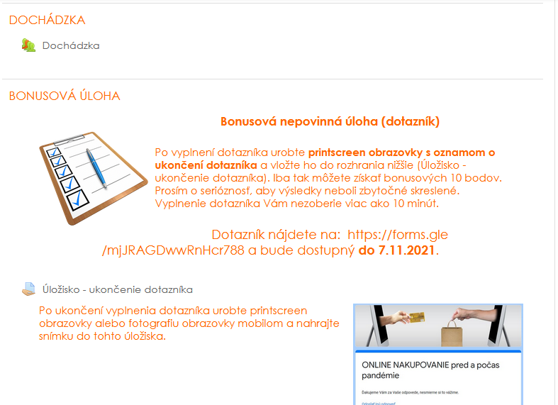
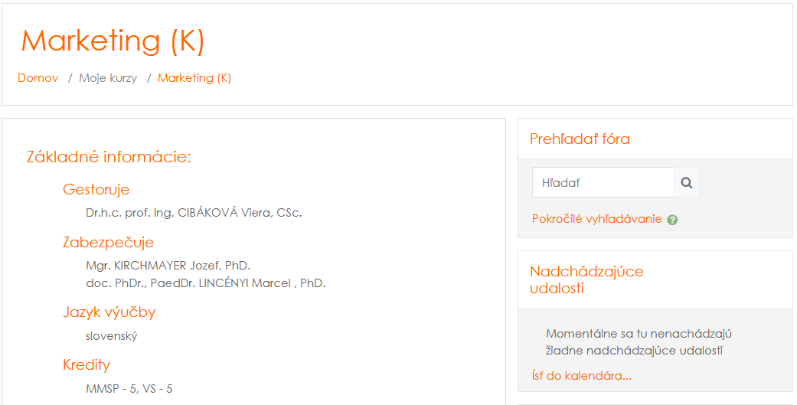
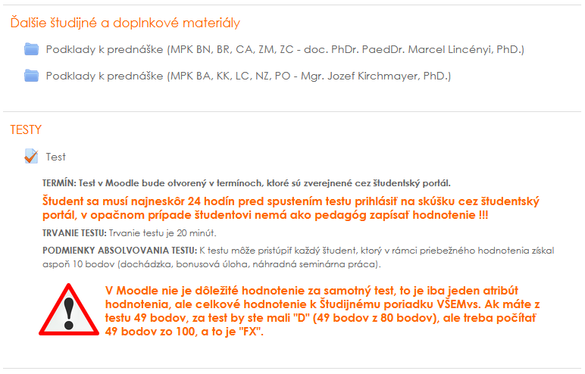




Slide 47





Slide 48






Slide 49





Slide 50

V Moodle nie je dôležité hodnotenie za samotný test, to je iba jeden z atribútov hodnotenia. Dôležité je celkové hodnotenie v súlade so Študijným poriadkom VŠEM.

Slide 51



Slide 52


Slide 53
PRACOVISKÁ
VŠEM

Slide 54
CENTRUM SLUŽIEB
PRE ŠTUDENTOV
AKADEMICKÁ
KNIŽNICA
ŠTUDIJNÉ
ODDELENIE
Pondelok – Piatok 8:00 – 16:00

Slide 55



AKADEMICKÁ KNIŽNICA
studovna@vsemba.sk
+421 917 095 766
Mgr. Ľubica Filipová, PhD.
http://www.vsemba.sk/AkademickaKniznica

Slide 56


ÚSTAV EKONÓMIE A MANAŽMENTU
ÚSTAV VEREJNEJ SPRÁVY
Katedra ekonómie a financií
Katedra manažmentu a marketingu
Katedra malého a stredného podnikania
Katedra verejnej správy a regionálneho rozvoja
Katedra správneho práva a európskeho práva
Katedra e-governmentu a digitálnych technológií

Slide 57


Hlavným cieľom tohto centra je pomáhať študentom, absolventom ako aj širokej verejnosti s rozvojom inovatívneho potenciálu v rôznych oblastiach podnikania.
Víziou GROWUP je podporiť a naštartovať procesy v rámci realizácie nápadov pri ich premene na komerčné aktivity.
KARIÉRNE CENTRUM
Cieľom kariérneho centra Vysokej školy ekonómie a manažmentu v Bratislave je podpora našich študentov a absolventov pri hľadaní a získaní atraktívneho pracovného miesta prostredníctvom aktivít realizovaných kariérnym centrom, zameraných na poskytovanie informácií o aktualitách na trhu práce, zabezpečovaním poradenstva v danej problematike a organizovaním špecifických aktivít a podujatí.

Slide 58
11.10.2024 - piatok
Nové Zámky
18.10.2024 – piatok
Čadca
25.10.2024 – piatok
Bánovce nad Bebravou
12.10.2024 - sobota
Žarnovica, Zlaté Moravce
19.10.2024
Prešov, Kežmarok
26.10.2024 – sobota
Brezno, Lučenec

Slide 59


